Slide 1
معرفی رشته
مهندسی پزشکی
Biomedical Engineering
ارائه دهندگان:
لاله كاردر ريحانه سپهر
پگاه طيرانيان حسيني عطيه بامداديان

Slide 2
تعريف مهندسي پزشكي
رشته اي كه موجب پيشرفت دانش در علوم مهندسي، بيولوژي و پزشكي مي شود و سطح سلامت انسان را از طريق فعاليت هاي بين رشته اي كه علوم مهندسي را با علوم پزشكي باليني و روش هاي كلينيكي توأم مي سازند ارتقاء مي دهد
كسب دانش ودرك عملكرد سيستم
توسعه دستگاهها، الگوريتم ها، فرآيندها و سيستمهاي مؤثر در پيشرفت علوم پزشكي

Slide 3
مهندسي زيستي Bioengineering
براي درك مسائل پزشكي، فيزيولوژيكي و زيستي از اصول و ابزارهاي علوم پايه استفاده مي كند
پلي مابين علوم مهندسي، فيزيكي و پزشكي است
ايجاد گونه هاي بهبود يافته از گياهان و حيوانات
مدلسازي ديناميك رشد يا زندگي گونه ها
مطالعه زيست محيطي و اثرات آن بر روي موجودات زنده

Slide 4
تاريخچه مهندسي پزشكي
قرن پانزدهم : آغاز طب نوين توسط لئوناردو داوينچي
قرن شانزدهم : اختراع اولين دماسنج و دستگاه اندازه گيري نرخ ضربان قلب توسط سنکتوريوس
قرن هجدهم : آغاز كاتتريزاسيون براي اندازه گيري فشار توسط هالس
قرن نوزدهم : اندازه گيري مقاومت بافت هاي ماهيچه اي و اعصاب در حالت DC توسط هرمن، تحريك عضلات توسط جريان خارجي توسط گالواني و ولتا و كشف اشعه x
قرن بيستم

Slide 5
تاريخچه مهندسي پزشكي در قرن 20
1903 : كشف و ثبت ECG
1927 : ساخت اولين دستگاه كمك تنفسي
1929 : ثبت سيگنال EEG
1937 : آغاز فعاليت مؤسسات مهندسي پزشكي
1940 : آنژيوگرافي
1943 : كاشت اولين ايمپلنت در بدن انسان و تشكيل اولين انجمن مهندسي پزشكي در آلمان
1948 : برگزاري اولين كنفرانس مهندسي پزشكي در جهان
1970 : ساخت دستگاه MRI

Slide 6
تاريخچه مهندسي پزشكي در ايران
1366 : اجراي پروژه دست سيبرنتيك توسط آقاي دكتر هاشمي گلپايگاني و تأسيس آزمايشگاه مهندسي پزشكي
1371 : آغاز كار دانشكده مهندسي پزشكي (گرايش بيوالكتريك)
1374 : پذيرش دانشجوي كارشناسي (گرايش باليني)
1381 : پذيرش دانشجوي كارشناسي در 3 گرايش

Slide 7
مهندس پزشك
مهندس پزشك از تخصص هاي مهندسي كلاسيك براي آناليز و حل مشكلات زيست شناسي و پزشكي استفاده مي كند
توانايي ها
طراحي نرم افزارها
طراحي سخت افزارها
جمع آوري اطلاعات براي ارائه روش هاي نوين و رهبري تحقيقات لازم براي رفع مشکلات باليني
دلايل انتخاب
خدمت به مردم
هيجان كار با سيستم هاي زنده
به كار بردن تكنولوژي پيشرفته در مسائل پيچيده مراقبتهاي پزشكي

Slide 8
زمينه هاي كاري مهندسين پزشك
طراحي سيستم هاي كامپيوتري براي مانتيتورينگ بيمار در حين جراحي يا در مراقبت ويژه و يا براي مانيتورينگ فرد سالم در محيط هاي غير معمول مثل فضانوردان
طراحي سنسورهاي اندازه گيري عناصر شيميايي خون
طراحي دستگاهها و تجهيزات براي كاربردهاي درماني مانند: دستگاه ليزر، دستگاه خودكار آزاد سازي انسولين
توسعه سيستم هاي تصميم گير هوشمند
طراحي آزمايشگاهها و ساير واحدهاي كلينيكي در بيمارستان
طراحي و ساخت دستگاههاي تصويربرداري پزشكي
ساخت و اجراي مدل هاي رياضي و يا كامپيوتري سيستم هاي فيزيولوژيكي
بكار بردن روشهاي تشخيص جديد نيازمند آناليزهاي مهندسي
طراحي و ساخت بيومتريال ها
تحقيق درباره بيومكانيك آسيب و ترميم زخم
طراحي و ساخت

Slide 9
فعاليت هاي ويژه
ضربان سازهاي قلب
دفيبريلاتور ها
كليه مصنوعي
ريه مصنوعي
قلب مصنوعي
عروق خوني مصنوعي
مفصلهاي مصنوعي
اعضاي مصنوعي (دست و پا)

Slide 10
رشته هاي مرتبط با مهندسي پزشكي
بيوانفورماتيك
طراحي و استفاده از ابزارهاي كامپيوتري براي جمع آوري و آناليز اطلاعات پزشكي
BioMEMS (Micro Electro Mechanical Systems)
تركيبي از المانهاي الكتريكي، سنسورها، عملگرها و المانهاي مكانيكي كه روي يك قطعه سيليكون ساخته مي شوند
بيوتكنولوژي
استفاده از ارگانيزم هاي زنده براي توليد يا تغيير مواد و يا بهبود محصولات گياهي و حيواني
IT ( Information Technology)
استفاده از سيستمهاي مخابراتي در مهندسي پزشكي و واقعيت مجازي
رباتيك
استفاده از رباتها براي كمك به تيم پزشكي براي برنامه ريزي و يا انجام جراحي
مهندسي عصبي (Neural Engineering)
زمينه اي بين رشته اي كه با بررسي سيستمهاي عصبي در مغز و ايجاد ارتباط بين سيستم عصبي و سيسماي الكترونيكي براي ايجاد پلي ارتباطي بين مغز و كامپيوتر

Slide 11
گرايش های مهندسی پزشکی
بيو الكتريك
بيو مكانيك
بيو مواد
مهندسي توانبخشي و ارتوپدي
فيزيولوژي سيستم
مهندسي كلينيكي

Slide 12
بيوالكتريك
گرايشي از مهندسي پزشكي و زيستي است كه با استفاده از قوانين الكترونيك به تحليل سيستمهاي زيستي از يك سو و طراحي دستگاههاي الكترونيكي متناسب با فعاليتهاي اندامهاي گوناگون بدن و به طور كلي دستگاههاي داراي كاربرد كلينيكي از سوي ديگر مي پردازد.

Slide 13
شاخه هاي بيوالكتريك
مدلسازي سيستمهاي زيستي، شبيه سازي و كنترل
بيواينسترومنت
سيستمهاي تصوير برداري و پردازش تصوير
پزشكي از راه دور
سيستمهاي پردازش علائم حياتي
سيستمهاي پردازش گفتار
آثار بيولوژيكي ميدانهاي مغناطيسي

Slide 14
تحقيقات جديد در زمينه بيوالكتريك
ارتباط مغز و كامپيوتر BCI
پردازش سيگنالهاي ECG براي استخراج آريتمي ها و بيماري هاي قلبي
ارسال اطلاعات و علائم حياتي بيمار از راه دور ( با استفاده از سيستمهاي مخابراتي)
مدلسازي تفكر، خواب، ...
پردازش و فشرده سازي تصاوير MRI

Slide 15
برخي پروژه هاي مهم(بيو الكتريك)
طراحي و ساخت تجهيزات پزشكي
فلومتر ليزر داپلر
كارديوگراف امپدانسي
سيستم هاي تصويرگر پزشكي
برد كامپيوتري انتقال تصاوير
MRI
دست مصنوعي
اعضا و اندام هاي مصنوعي

Slide 16
بيومكانيك
به كارگيري علم مكانيك در مسايل زيستي و پزشكي است وشامل مطالعه:
ابزارهايي براي حركت انسان
سيستم تنفسي
مكانيسم عضلاني اسكلتي
مكانيك قلبي- عروقي و قلبي- ريوي
موضوعات اصلي در بيومكانيك:
ايمني : محافظت در برابر آسيب
اثربخشي: به حداكثر رساندن خروجي
كارآيي: اقتصاد مصرف انرژي

Slide 17
شاخه هاي بيو مكانيك
عملكرد قلب
عملكرد سيستم عروق
مايعات بيولوژيكي
سيستم تنفسي
بيومكانيك ورزش
بيومكانيك راه رفتن
بيومكانيك صدمات استخواني
بيومكانيك سيستم عضلاني - اسكلتي
بيومكانيك حركت
بيومكانيك سيالات
انتقال حرارت
انتقال جرم
ترموديناميك
پوشش سيستم حياتي
دفع و جذب حرارت در اجزاء سيستم

Slide 18
زمينه هاي كاري بيو مكانيك
تحليل حركت انسان، مهندسي ورزش
طراحي و ساخت ارتزها و پروتزها
بررسي جريان سيالات در بدن و در دستگاهها
انتقال عناصر شيميايي از غشاء و واسط هاي بيولوژيكي و مصنوعي
بيو رباتيك و جراحي روبوتيك وكاربرد حس لامسه
مهندسي قلب و عروق
ارگونومي (مهندسي فاكتورهاي انساني)

Slide 19
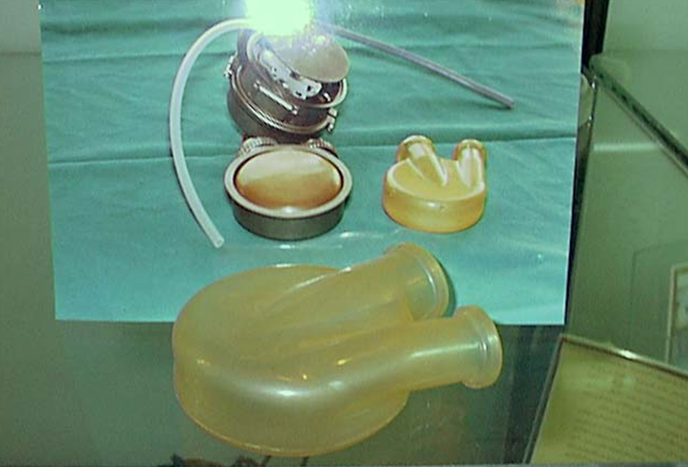
برخي پروژه هاي مهم(بيو مكانيك)
اعضا و اندام هاي مصنوعي
قلب مصنوعي

Slide 20
بيومتريال
مطالعه بافتهاي زنده و مواد قابل استفاده در داخل بدن و بكارگيري مواد در زمينه هاي كلينيكي مي باشد
كاربردها:
كاربردهاي عروق قلبي: پيوندها، دريچه ها
كاربردهاي ارتوپديك: پروتزهاي اتصالي
كاربردهاي ايتتالمولوژيك: لنزهاي اتصالي، لنزهاي درون چشمي

Slide 21
مباحث مهم در دانش بيومتريال
رهايش دارو
زيست سازگاري
مهندسي بافت
مواد اوليه براي مصارف زيستي و پزشكي
وسائل يكبار مصرف پزشكي
منسوجات و الياف پزشكي

Slide 22
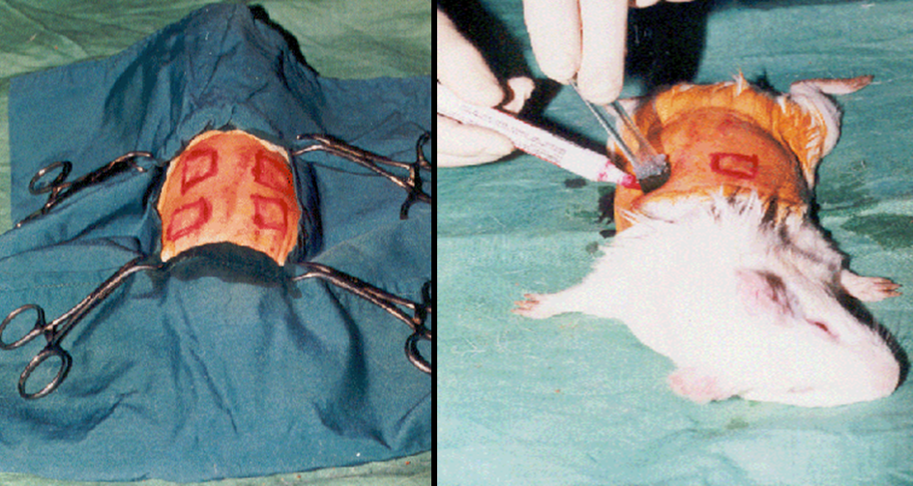
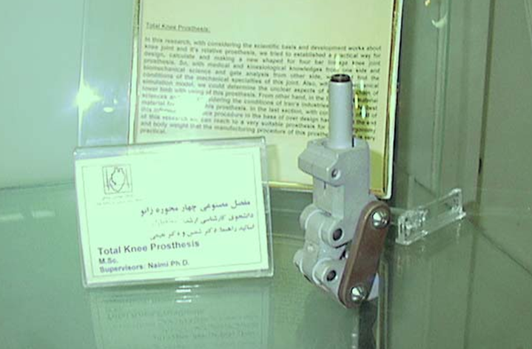
برخي پروژه هاي مهم(بيو مواد)
مهندسي بافت (پوست مصنوعي )
بيوسراميك، بيوپليمر، بيوفلزات (مفاصل مصنوعي)

Slide 23
محورهاي مشترك سه گرايش
مديريت خدمات درماني و اطلاع رساني
مدلسازي و بهينه سازي طراحي تجهيزات و كاربردهاي پزشكي
بهينه سازي طراحي بيمارستاني
ايمپلنت ها و اعضاء و اندام هاي مصنوعي
بيو سنسورها
تحقيقات آسيب شناختي پزشكي
استاندارد در حوزه مهندسي پزشكي

Slide 24
مهندسي توانبخشي
استفاده از علوم و تكنولوژي براي بالاتر بردن كيفيت زندگي افراد معلول يا داراي نقص جسمي
كمك به غلبه بر معلوليت افراد
آموزش معلولين براي به حداقل رساندن محدوديت هاي عملي شان
ساخت دستگاههاي كمكي
كسب دانش براي شناخت نيازها و محدوديت هاي افراد

Slide 25
زمينه هاي كاري
دسترسي از طريق كامپيوتر
تغيير و اصلاح وسيله نقليه
واحدهاي كنترل محيطي
تغيير و اصلاح خانه و محل كار
محل نشستن يا استقرار
تجهيزات كمكي براي نابينايان و ناشنوايان
ارتزها و پروتزها

Slide 26
فيزيولوژي سيستم ها
توصيف جنبه هايي از مهندسي پزشكي است كه در آن از ابزارها و راهبردهاي مهندسي براي رسيدن به درك جامعي از عملكرد ارگانيزمهاي زنده از باكتري تا انسان به كار مي رود

Slide 27
مهندسي كلينيكي
كاربرد تكنولوژي در مراقبت هاي بهداشتي در بيمارستان ها و عضوي از تيم مراقبت هاي بهداشتي
مسئوليت ها :
مسئول ايجاد و حفظ پايگاه داده هاي كامپيوتري از سوابق لوازم و تجهيزات پزشكي
مسئول خريداري و استفاده از دستگاههاي پزشكي
به كار بردن روشهاي جديد تشخيصي كه نيازمند آناليزهاي مهندسي براي تعيين پارامترهاي غير قابل دسترس هستند

Slide 28
جوامع حرفه اي
American Institute for Medical & Biological Engineering
ايالات متحده آمريكا صاحب بزرگترين جامعه مهندسي پزشكي دنياست، براي هماهنگي بيشتر مؤسسات مختلف فعال در اين زمينه AIMBS در سال 1992 فعاليت خود را آغاز كرد
IEEE Engineering in Medicine & Biology Society EMBS بزرگترين سازمان بين‌المللي عضو IEEE اسـت كه برطرف
كننده نيازهاي بيش از 8000 عضو مهندس پزشك خود در سراسر دنيا ميباشد، زمينه كار EMBS شامل كاربرد علوم مهندسـي و فيزيكي در
بيولوژي و پزشكي مي‌باشد
International Federation for Medical & Biological Engineering
اين فدراسيون در سال 1959 تاسيس شده و سازماني است كه اعضاي آن ملت‌هايي هستند كه عضو سازمانهاي بين‌المللي مي‌باشند، اولين ســازمان
بين‌المللي كه عضو اين فــدراسيون شد IEEE EMBS بود، در حــال حاضر فدراسيون بيش از 25.000 عضو دارد

Slide 29
مراكز فعال مهندسي پزشكي در ايران
تپش اولين نشريه دانشجويي معتبر در زمينه مهندسي پزشكي بود كه فعاليت خود را از سال 1376 آغاز كرد
دانشگاه صنعتي اميركبير
دانشگاه صنعتي شريف
دانشگاه تهران
دانشگاه صنعتي خواجه نصير
دانشگاه علم و صنعت
دانشگاه تربيت مدرس
دانشگاه شاهد
دانشگاه صنعتي سهند تبريز
دانشگاه اصفهان
اولين و فراگيرترين نشريه در زمينه محصولات پزشكي و آزمايشگاهي است و هدف آن اطلاع رساني در زمينه تجهيزات و طرح مسائل صنفي در اين زمينه است
دانشگاه ها
انجمن مهندسي پزشكي
ماهنامه مهندسي پزشكي
فصلنامه تپش

Slide 30
مشكلات مهندسي پزشكي در ايران
آرايش نامناسب نيروي كار، كمبود نيروي متخصص
نبود متولي مشخص در حوزه مهندسي پزشكي ايران
كمبود فراوان تكنسين هاي تجهيزات پزشكي
ارتباط ضعيف صنعت و دانشگاه در زمينه تحقيق و توسعه

Slide 31
پیشنهادها
متمركز كردن امور مربوط به تجهيزات پزشكي تحت يك مديريت واحد و منسجم
تدوين استانداردهاي لازم براي واردات و توليد لوازم پزشكي
حمايت از تحقيقات بنيادين در زمينه مهندسي پزشكي
ايجاد مراكز اطلاع رساني مناسب
حمايت از كالاهاي ايراني با كمك بخش دولتي

Slide 32
پيشنهادها
در سطح كارشناسي به دروس پزشكي توجه بيشتري شود
گرايش‌هاي بيومكانيك و بيومواد در مقطع كارشناسي تقويت گردد
به مباحثي مانند بيوسيستم‌ها، پردازش تصوير، بيواينسترومنت، توانبخشي اهميت بيشتري داده شود
به همكاري ميان دانشگاه و صنعت به ويژه در زمينه طراحي پروژه‌هاي موردنياز جامعه و نيز كمك مالي به دانشگاه از طرف صنعت بهاي بيشتري داده شود و راهكارهاي آن مورد بررسي و تحقيق قرار گيرد

